Slide 1
«Русские народные календарные подвижные игры»
Муниципальное бюджетное дошкольное образовательное учреждение детский сад № 7 «Радуга»
Кулундинского района Алтайского края
Подготовила: руководитель физического воспитания
Ивашина Ольга Валерьевна
2016 год

Slide 3
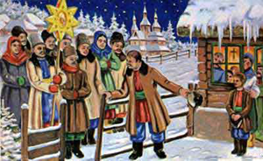
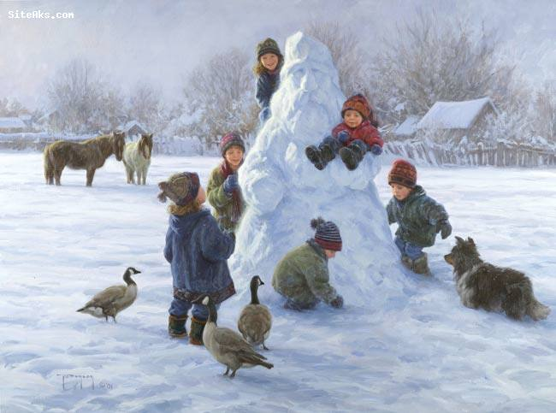
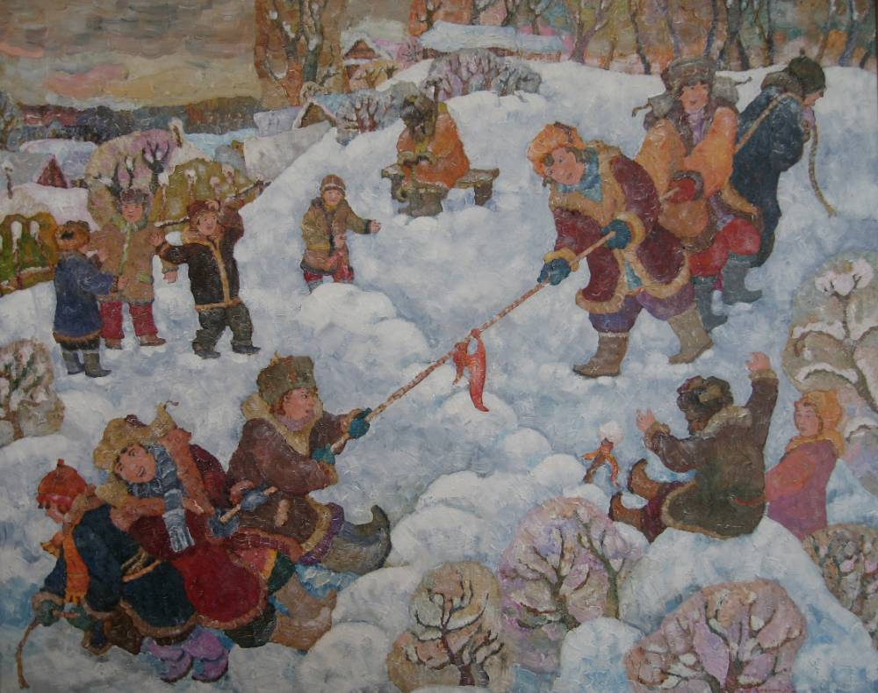
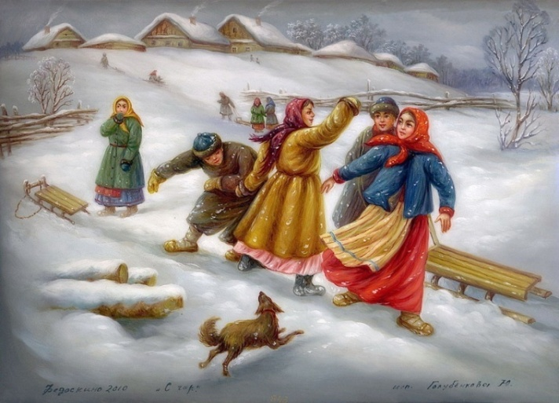
Зима
Новый год: «Арина», «Баба Яга», «Жмурки». Рождественский сочельник: «Два Мороза», «Скакалка», «Масло», «Орешек», «С города долой!» Святки: «Бабка», «Гуськи», «Дедушка-рожок», «Прялица», «Слепая курица и чулок», «Слепой козел».

Slide 4
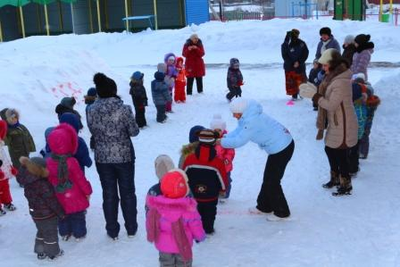
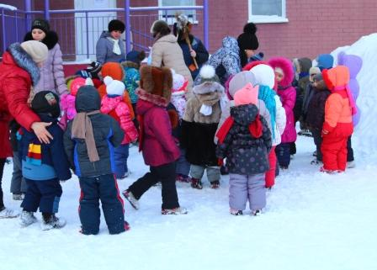
«Растяпа"
Описание игры: Играющие становятся в круг. Выбирается водящий. Он держит в руках платочек. Остальные дети стоят парами по кругу. Звучит музыка. Стоящие внутри круга входят в круг и танцуют. По окончании музыки все дети стараются встать за спинами детей, оставшихся за кругом. Тот, кому встать не за кем – растяпа.
Исполняется игровая припевка: "Раз, два, три – растяпа – ты", (если ребенок не успел во второй раз) "Раз, два, три, четыре, пять – растяпа ты опять", (если не смог и на третий раз) "Раз, два, три, четыре, пять, шесть, семь – растяпа ты совсем".

Slide 5
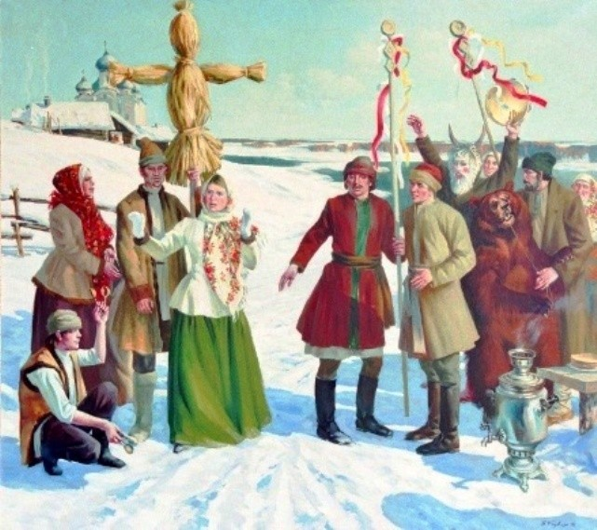
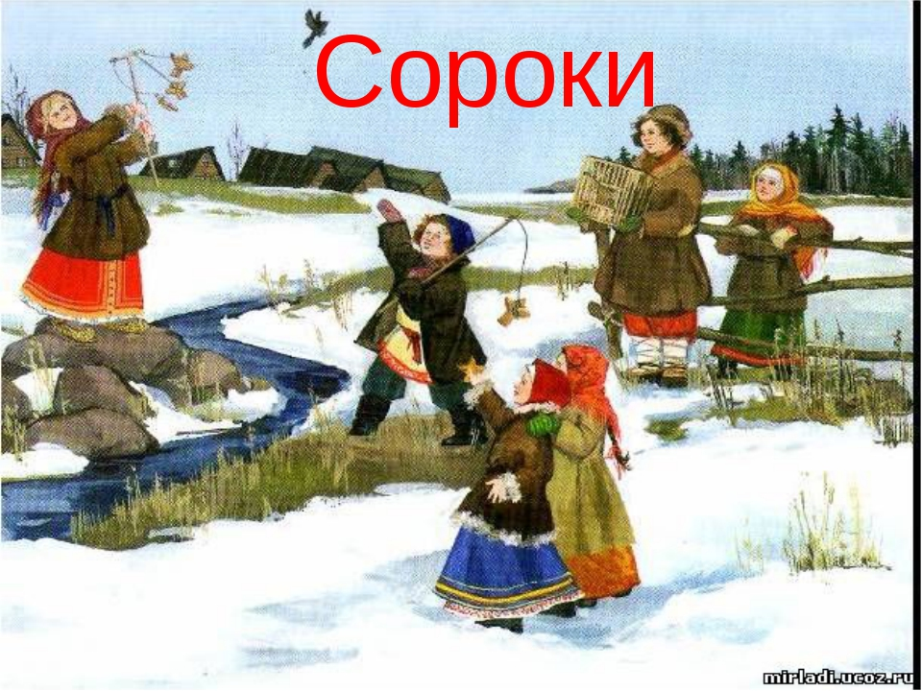
Весна
Масленица: «Каравай», «Водить козла», «Горелки», «Гори, гори ясно», «Горшки», «Крута гора», «Лапти», «Пирог», «Сапки», «Салки-догонялки», Благовещенье: «Ай да птица, что за птица!», «Бабочки и ласточки», «Воробей», «Ворон», «Голуби», «Жаворонок», «Коршун», «Ласточки». Вербная неделя: «Верба-вербочка», «Дед», «Захарка», «Мосток». Пасха: «Катание яиц с горки», «Солнышко-ведрышко», «Береза».

Slide 6
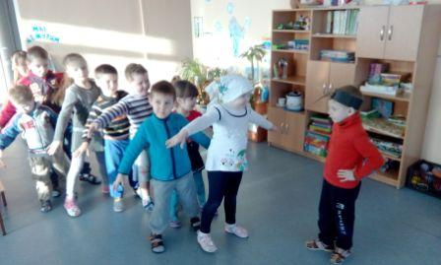
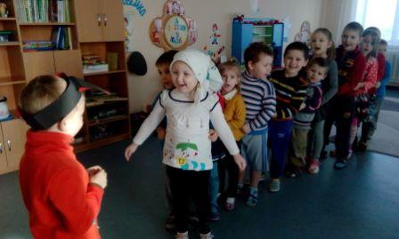
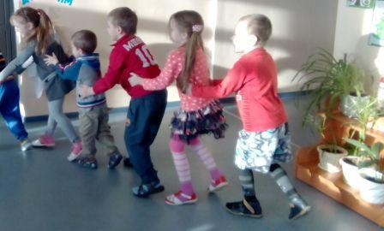
«ВОРОН ВОРОВАТЕНЬКИЙ»
Описание игры: По считалке выбирается водящий - «ворон», который встает в центр круга. А так же «мамка», за которой остальные участники становятся один за другим «гуськом», крепко держась за пояс друг друга. Поётся песня, ребята легко раскачиваются из стороны в сторону.
Ворон, ворон вороватенький Ворон, ворон вороватенький У вороны глазки жирненьки, А у нас то глазки сухоньки. Как только закончились слова, ворон должен поймать свой хвост, а «мамка» препятствует этому. Пойманный, последний стоящий, садиться на стульчик (ворон «уносит» его в гнездо). Игра продолжается.

Slide 7
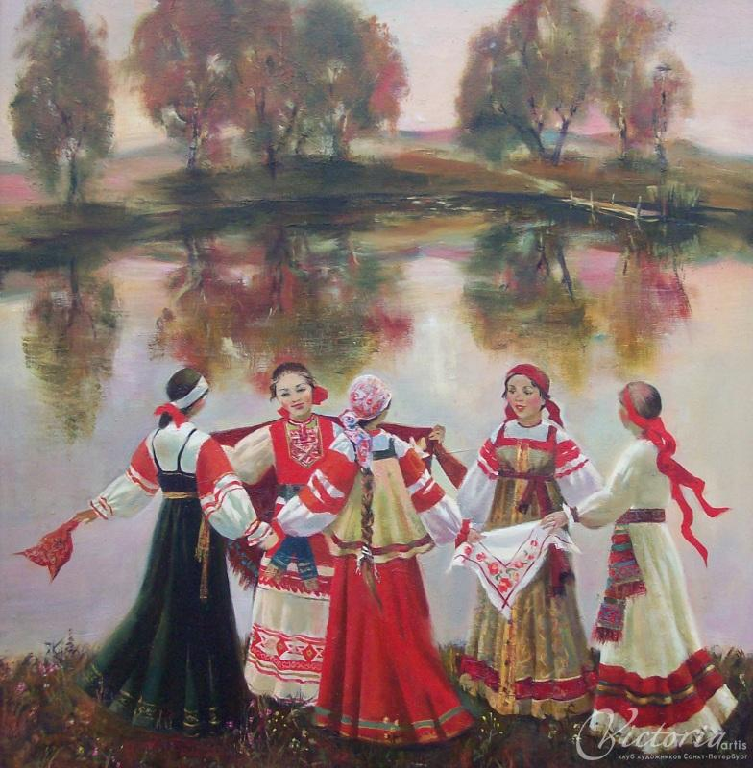
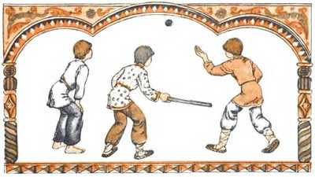
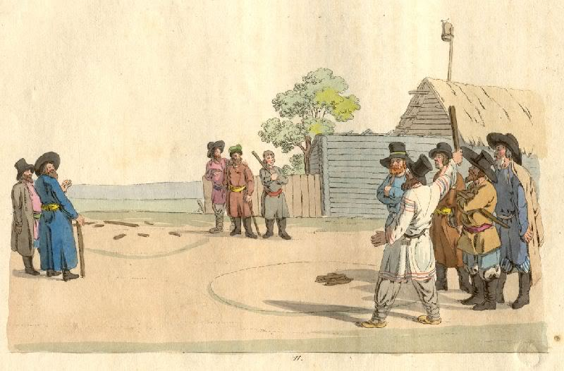
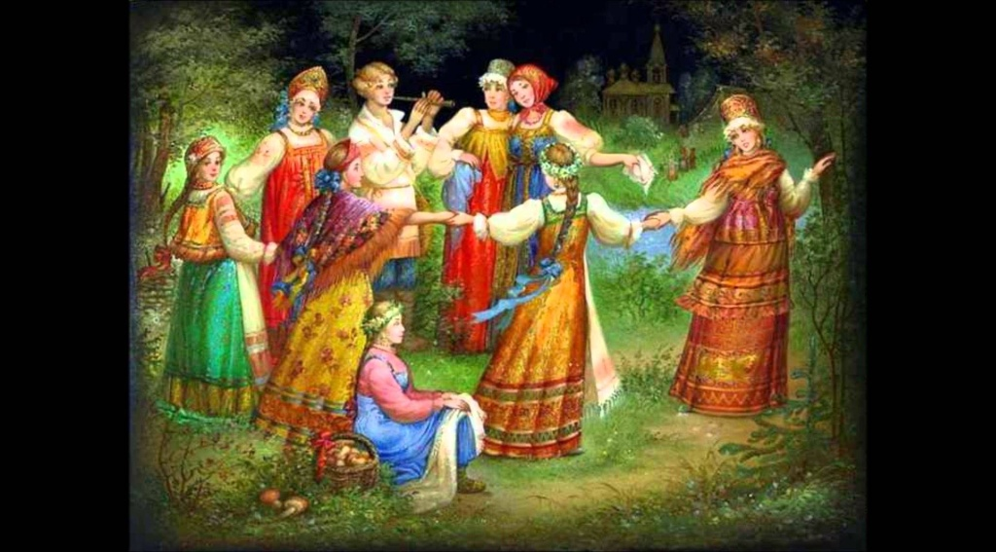
Лето
Троица : «В кресты», «Венок», «Водяной», «Горячее место», «Ерыкалище».
Никита-гусятник: «Волк и гуси», «Гуси-гуси», «Утка и селезень», «Заинь­ка», «Утица» («Уточка»).
Давид-земляничник: «У медведя во бору», «Волк в лесу», «Медведь».
Успение: «Кто с нами?», «Огородник», «Пахари и жнецы».

Slide 8
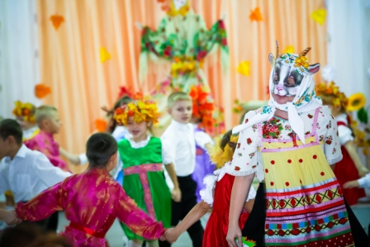
«Шёл козёл»
Описание игры: Под песенку один играющий бегает вприпрыжку.На словах: Нашёл козу «безрогую» выбирает себе пару. Взявшись за руки бегают вприпрыжку уже вдвоём на слова песенки : «Давай с тобой попрыгаем....» Запевают снова , пара расходится и каждый для себя выбирает другого играющего.Бегающих под песенку оказывается уже две пары. Дети расстаются снова и каждый из них приглашает новых ребят для парной «прогулки». Количество играющих пар разрастается и постепенно все присутствующие вовлекаются в игру.
И шел козёл дорогою, Дорогою широкою, Нашел козу безрогую, Безрогую козу. Давай, коза, попрыгаем, Попрыгаем, попрыгаем, Тоску-печаль размыкаем, Размыкаем печаль.

Slide 9
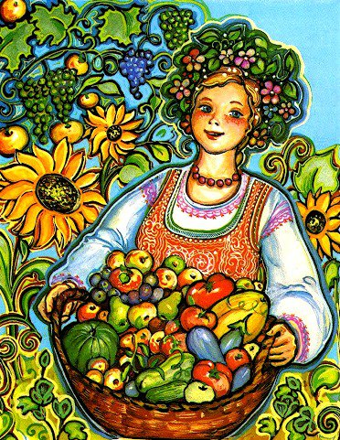
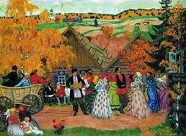
Осень
Покров: «Заря-заряница», «Кружева», «Молчанка», «Пятнашки», «У дя­дюшки Трифона».
Кузьма и Демьян: «Ворон и куры», «Золотые ворота», «Кузнецы», «Куроч­ки», «Царевна».

Slide 10
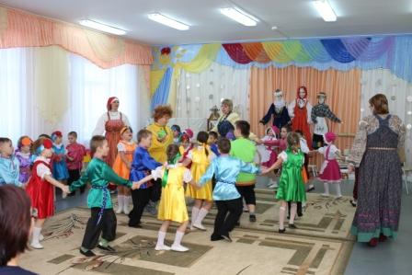
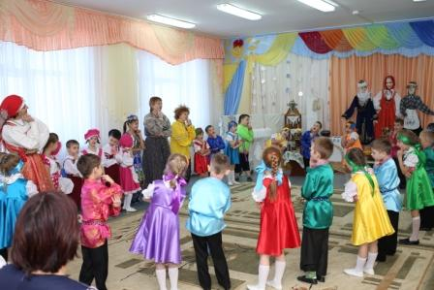
«Вейся, капустка»
Описание игры: Дети берутся за руки, образуя длинную вереницу. Ведущий «завивает улиткой» хоровод, пока не получится «кочан». Потом движения повторяются в обратном порядке («развивает»).
Вейся, вейся, капустка моя, Вейся, вейся, белая моя. Как мне, капустке, не виться, Белою вилою не навиться?

Slide 11
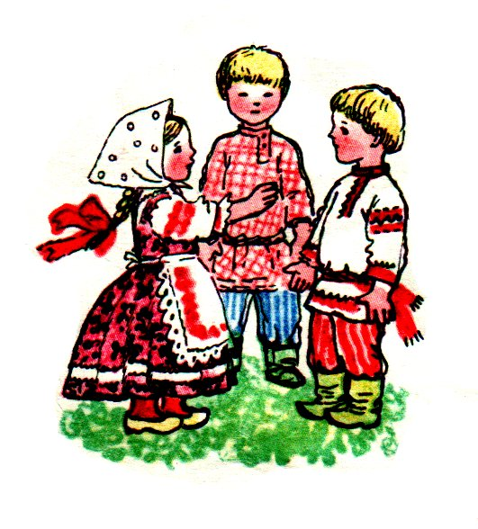
Спасибо за внимание!

